Slide 1


Управление данными
Корелин Иван Андреевич
доцент, к.т.н.

Slide 2

Введение
Данные — это важная часть проекта машинного обучения. Использование данных обусловливает дополнительные требования к проекту, поскольку необходимо предусмотреть место для хранения данных, запланировать вычислительные ресурсы для их обработки, организовать мониторинг качества.
Задачи инженера данных (Data Engineer) в проекте машинного обучения могут быть очень разнообразными:
Обеспечение доступности данных (также это называется демократизацией);
Контроль и обеспечение качества данных;
Управление версиями наборов данных;
Организация конвейера обработки данных

Slide 3
Задачи инженерии данных
Основные задачи инженерии данных:
Сбор и передача данных:
Организация сбора данных (по расписанию, по триггеру, в пассивном режиме, настройка доступа к данным);
Создание каналов связи и настройка прикладного ПО для передачи данных, при необходимости создаются защищенные каналы связи с шифрованием;
Мониторинг и анализ работы источников данных, выявление проблем в сборе и передаче данных.
Анализ данных:
Обнаружение аномалий, пропусков, ошибок;
Статистические характеристики для числовых данных, сравнение с предыдущими характеристиками, выявление отклонений в поведении данных.
Сохранение полученных данных:
Проектирование базы данных;
Организация хранилища, настройка оборудования и программного обеспечения, организация доступа;
Контроль изменений в данных;
Защита информации, шифрование, резервирование.

Slide 4
Задачи инженерии данных
Предобработка данных:
Приведение типов;
Устранение ошибок;
Обработка выбросов и аномалий;
Преобразование имеющихся признаков;
Создание новых признаков.
Использование при обучении модели.

Slide 5
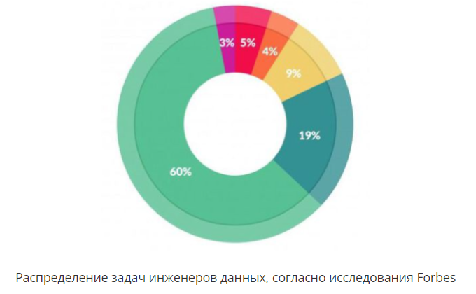
Задачи инженерии данных
Распределение объемов работ, согласно данным исследования, следующее:
3% создание тренировочных наборов данных;
60% очистка и форматирование данных, организация структуры данных;
19% сбор наборов данных;
9% поиск паттернов в данных;
4% улучшение алгоритмов;
5% остальные задачи.
Согласно исследованию Forbes, 80% времени инженеры данных тратят на подготовку данных

Slide 6
Задачи инженерии данных
Сбор и передача данных.
Источников для получения данных может быть очень много, у них различные форматы и регламенты получения данных.
Источник | Форматы | Объем наборов данных
Текстовый файл | txt, xlsx, csv/tsv | небольшой
IoT устройства (датчики, счетчики) | API, специализированные технологические протоколы (modbus) | небольшой
Информационные системы | API | средний
Базы данных | SQL, NoSQL | большой
Notes:
На этом этапе важно контролировать исполнение так называемого контракта данных, который описывает структуру, тип данных, регламент получения данных, расписание. Собранные данные необходимо передавать дальше для обработки и хранения. Для систем получения и передачи данных важным является правильная оценка пропускной способности канала передачи данных. Для этого необходимо правильно определять точки концентрации данных для обработки и хранения, чтобы своевременно обнаруживать слабые места.

Slide 7
Задачи инженерии данных
Анализ данных
Наибольшая польза в использовании данных заключается в возможности проведения анализа для выявления полезных свойств данных, закономерностей, скрытой информации, имеющейся в данных. С этой целью дата инженеры и инженеры машинного обучения анализируют структуру имеющихся данных, исследуют имеющиеся признаки и конструируют новые признаки для обучения моделей.
Для исследователя данных надо очень точно формулировать, что является артефактом выполнения его части работы, чтобы не случился кризис контроля версий. Наиболее логичным артефактом на этапе анализа данных могут быть:
набор данных (dataset), представляющий собой обработанные, структурированные, сохраненные в определенном формате данных, предназначенные для обучения модели машинного обучения;
набор признаков, эффективный для обучения модели;
статистическая информация о данных в целом и отдельных признаках.

Slide 8
Задачи инженерии данных
Сохранение данных
Отдельно надо хранить данные для обучения, тестирования, валидации. Отдельно хранится разметка. Для проектов машинного обучения как правило требуются большие датасеты, которые занимают много места. Поэтому необходимо качественно планировать структуру датасета для хранения и необходимый объем памяти.
Обработка данных
Сырые, необработанные данные всегда имеют скрытые проблемы:
пропуски,
разная кодировка,
изменчивый характер,
разные структуры таблиц,
разные единицы измерения.
Вручную такие ситуации обрабатывать и чистить тяжело, поэтому нужен предварительный анализ и автоматизация.
Из всего набора данных полезно выделить наиболее эффективные для модели признаки, либо сконструировать новые.
Этот процесс называется конструирование признаков (feature engineering).

Slide 9
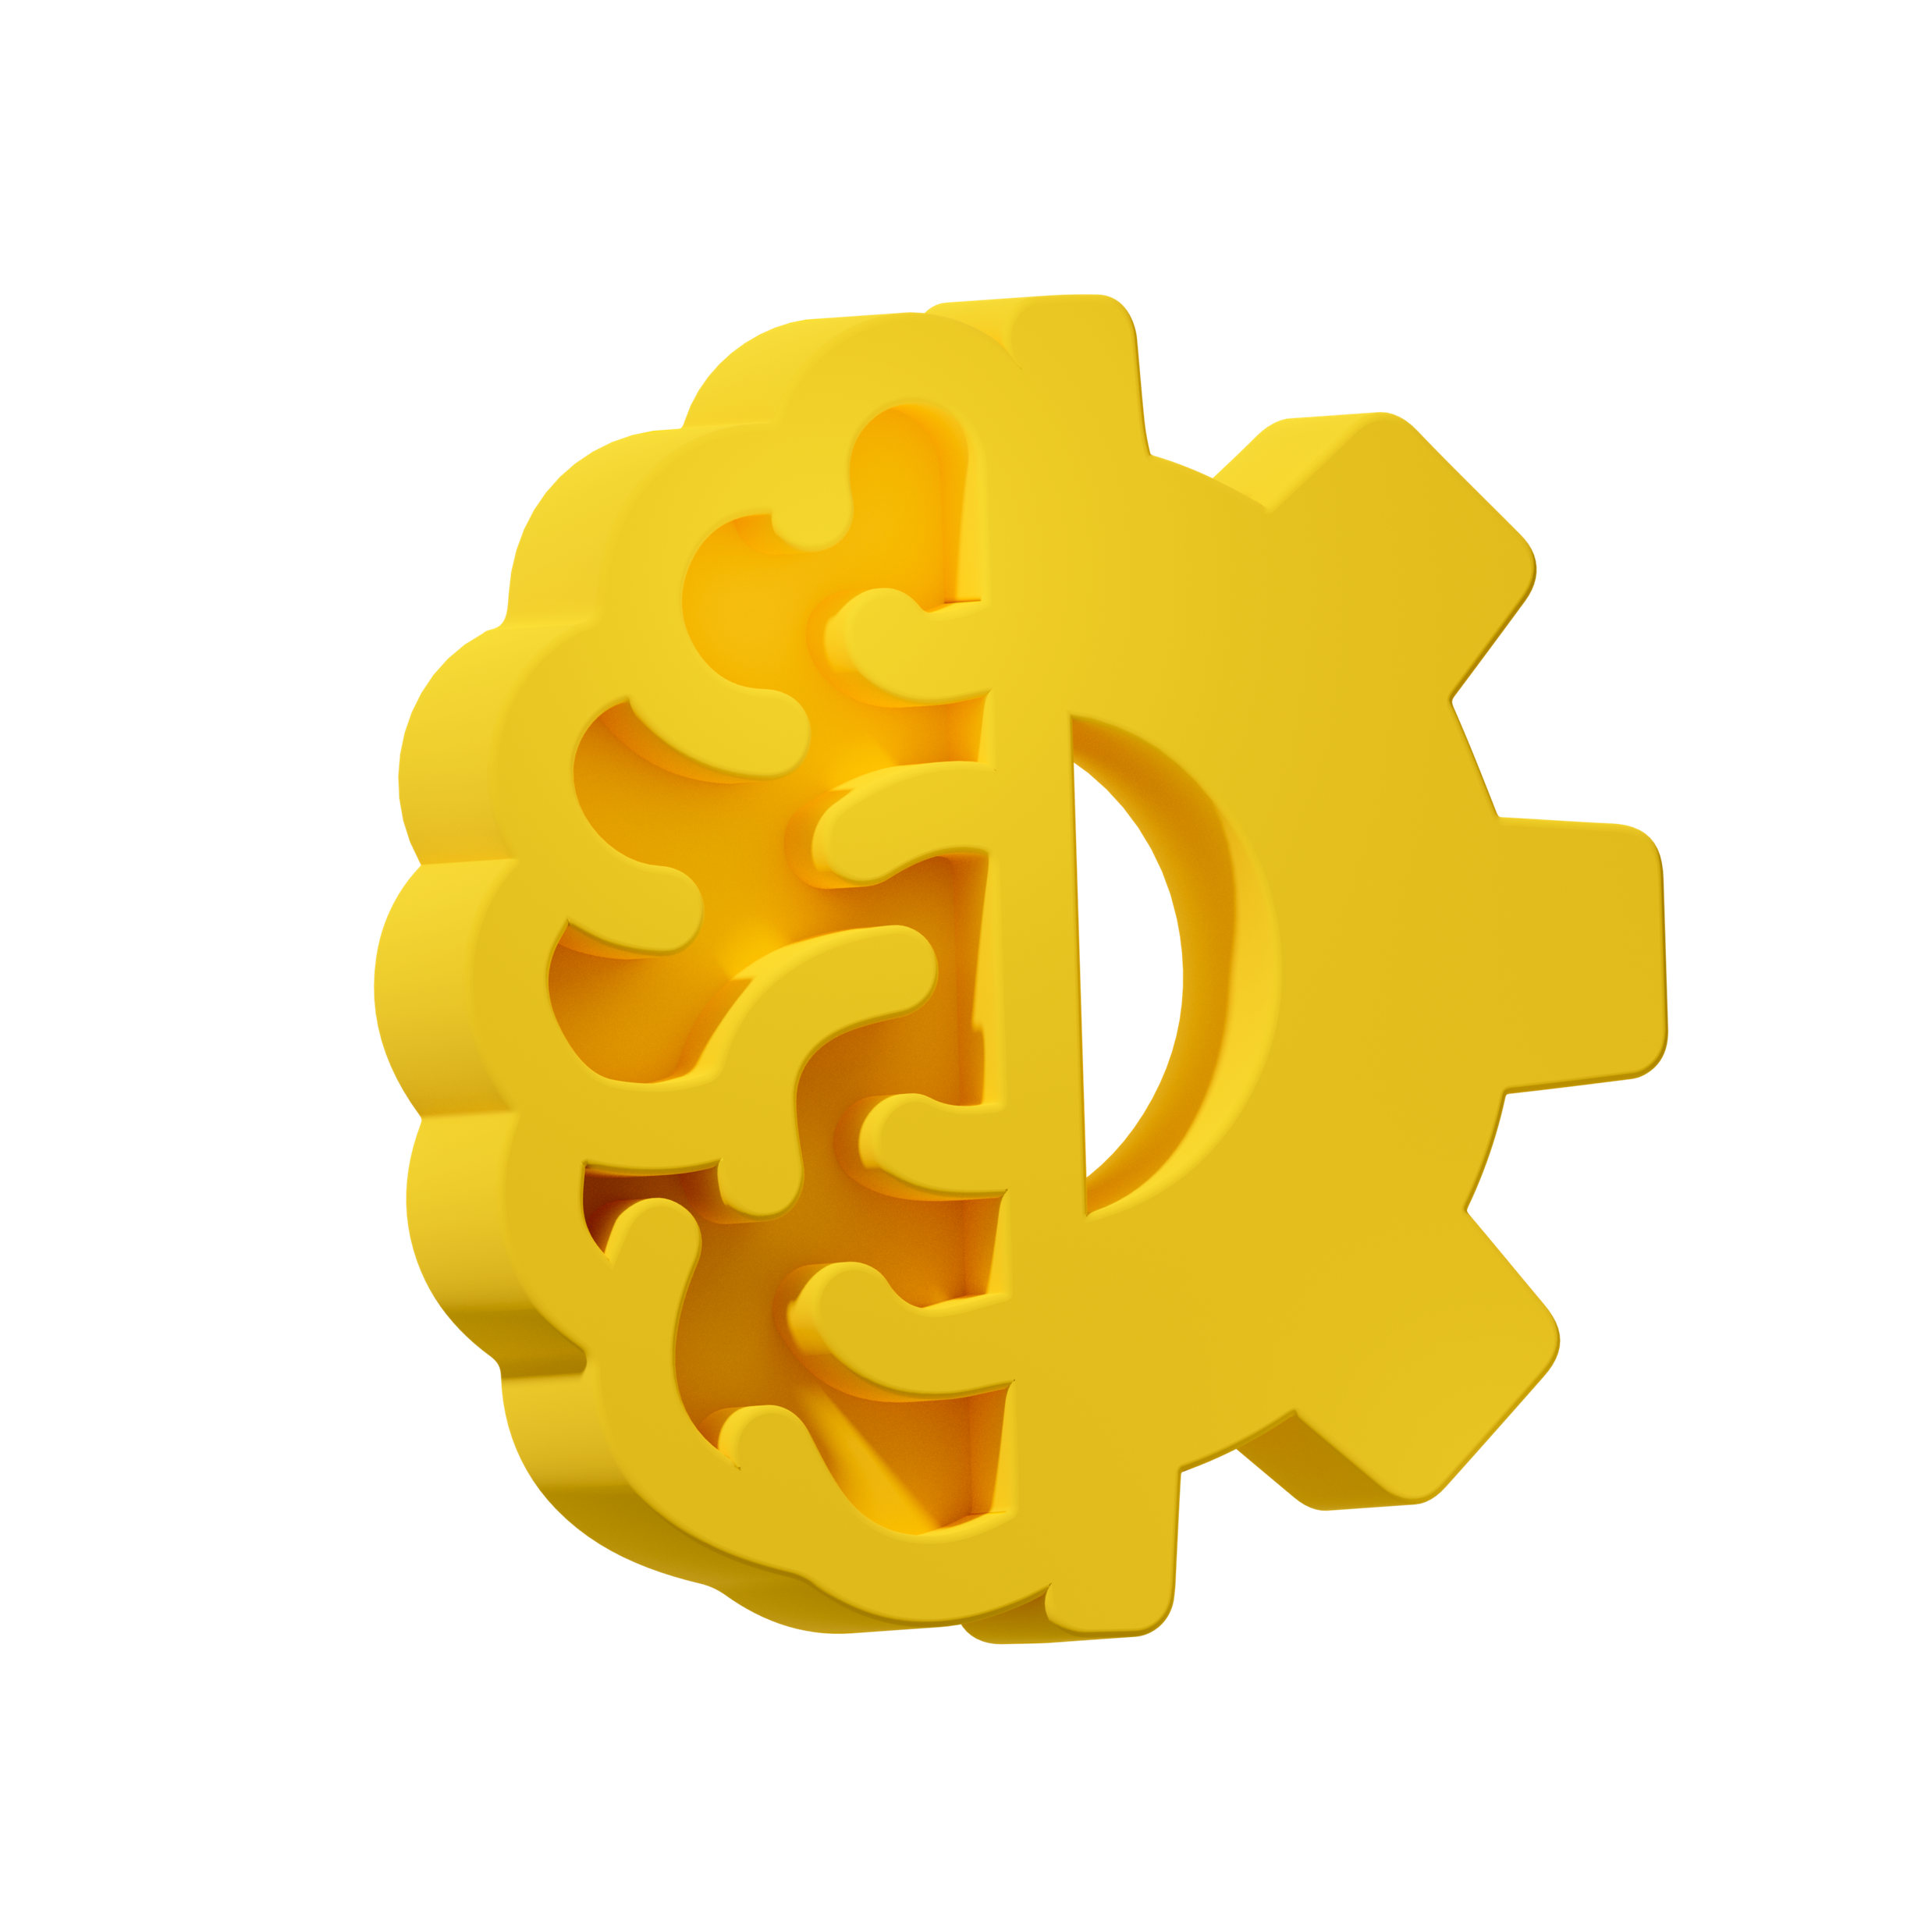
Задачи инженерии данных
Использование данных при обучении и эксплуатации модели
При эксплуатации модели машинного обучения происходит ухудшение качества работы модели и это связано прежде всего с тем, что данные в промышленных системах изменяются со временем: меняется их структура, статистические характеристики. Информационные системы изменяются в процессе эксплуатации, поэтому при проектировании, разработке и эксплуатации моделей машинного обучения необходимо учитывать, что датасеты могут изменяться, следовательно, надо контролировать все эти изменения.
Контроль потока обработки данных важен потому, что в данных могут быть ошибки, а цена таких ошибок может быть очень большой. В целом, для проектов машинного обучения справедливо правило, что лучше предотвратить повреждение данных, чем потом исправлять ошибки во всей системе.

Slide 10
Задачи инженерии данных
Способы контроля качества данных в проекте машинного обучения:
Версионирование всех элементов решения, затрагивающих данные: код, схемы и процедуры обработки (от трекинга до визуализации). Версионирование становится полезным тогда, когда данных и моделей становится много и информация о той или иной версии хранится только в головах инженеров.
Оценка влияния изменений на данные:
Assertions tests (тестирование правильности результатов на отдельных этапах) позволяют устанавливать контрольные точки и правила;
Data Diff (отслеживание изменений) для определения того, в каких именно данных произошли изменения и какой процесс мог их поменять;
Lineage (отслеживание взаимосвязей) позволяет проанализировать взаимосвязь в данных. Например, из каких таблиц берутся финальные данные, как появляются данные на предыдущем шаге и так далее.
Разработка регламента для каждого процесса, который делает изменения в данных, его внедрение и строгий контроль выполнения требований этого регламента.
Применяя эти методы можно быстро изолировать проблему, откатить проблемное изменение назад, отслеживать историю изменений.

Slide 11
Склады данных
Хранилище данных (data warehouse) представляет собой данные, агрегированные из разных источников в единый центральный репозиторий, который унифицирует их по качеству и формату. Далее эти данные могут быть использованы в таких сферах, как data mining, искусственный интеллект, машинное обучение и бизнес-аналитика.
Витрина данных (data mart) — это хранилище данных, предназначенное для определенного круга пользователей в организации. Витрина данных может использоваться руководством компании для анализа производительности и контроля выполнения планов. Наборы данных в витрине данных часто используются в режиме реального времени для аналитики и получения практических результатов.

Slide 12
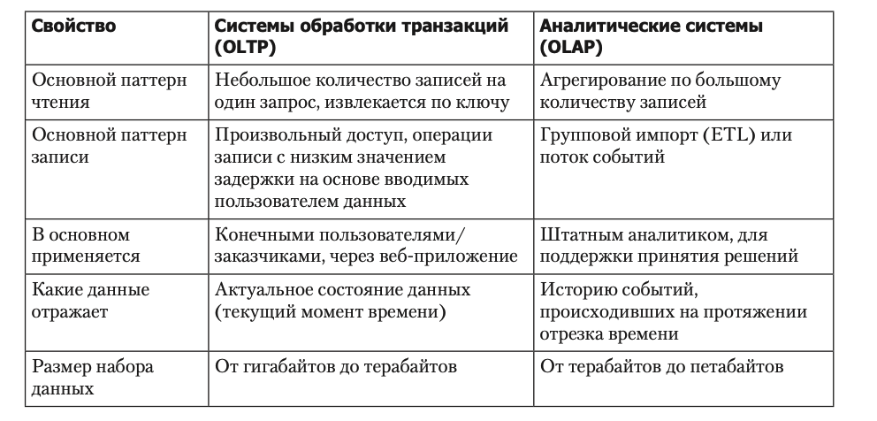
Склады данных

Slide 13
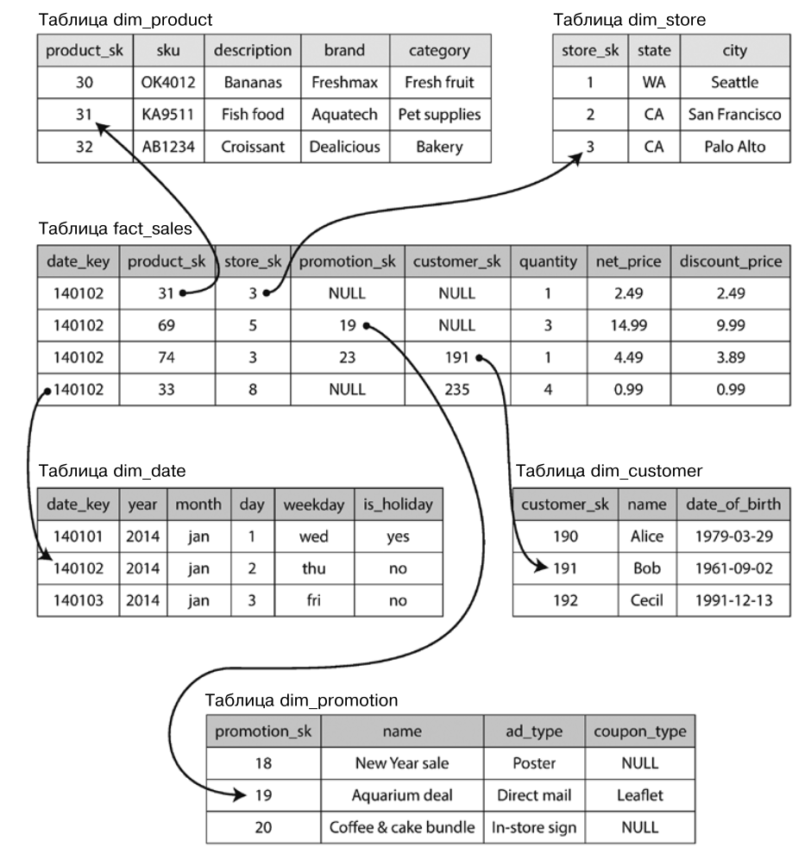
Склады данных. Звезды и снежинки

Slide 14
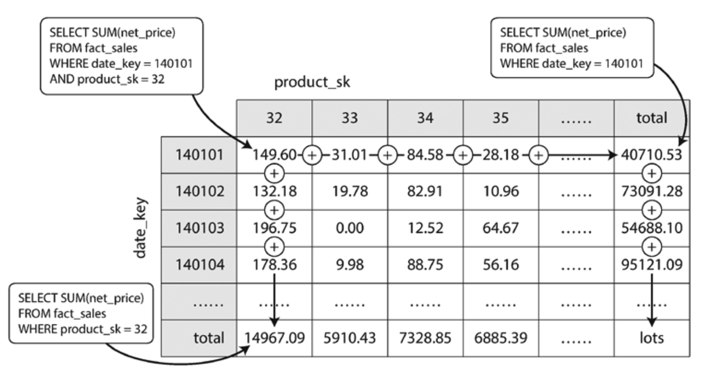
Склады данных. Кубы

Slide 15
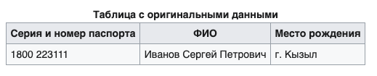
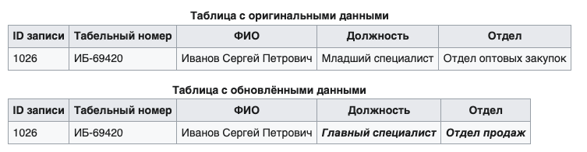
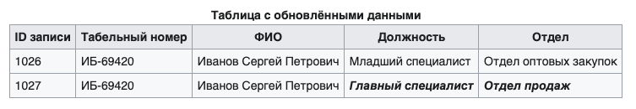
Склады данных. Медленно меняющиеся измерения
SCD0
SCD1
SCD2

Slide 16
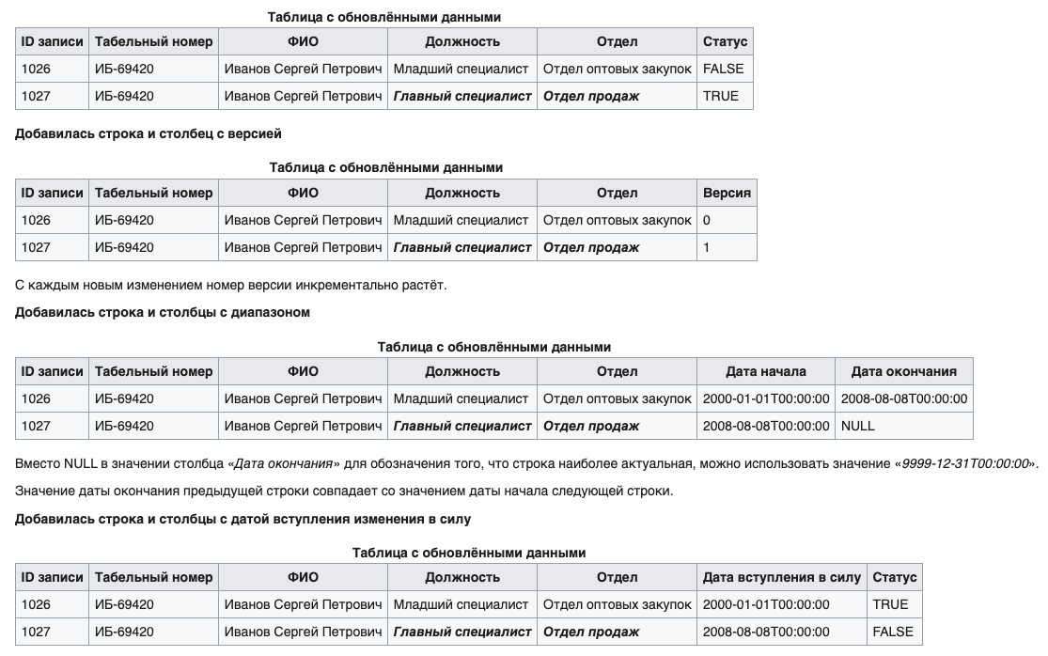
Склады данных. Медленно меняющиеся измерения

Slide 17
Архитектура для работы с данными. Принципы работы ETL систем
ETL-системы
Широко используемый термин ETL является сокращением от английских терминов Extract (достать, извлечь), Transform (преобразовать), Load (загрузить). Назначение ETL-систем заключается в приведении к единой форме и обеспечении возможности использования данных из множества различных информационных систем. Необходимость применения принципов ETL обусловлена большим разнообразием источников, форматов представления данных и способов их получения.
Основные задачи ETL:
Сбор данных от различных источников;
Обработка данных для последующего хранения и использования;
Сохранение данных;
Журналирование операций, связанных с обработкой данных, чтобы в любой момент была возможность установить происхождение конкретных величин;
Применение данных, поиск полезных взаимосвязей, применение для автоматизации, отчетности, машинного обучения.

Slide 18
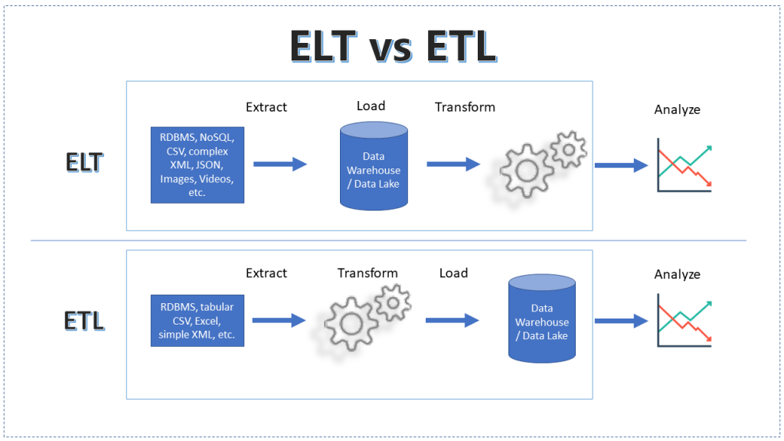
Архитектура для работы с данными. Принципы работы ETL систем

Slide 19
Архитектура для работы с данными. Принципы работы ETL систем
Загрузка данных
Состоит в получении данных из разных источников произвольного качества для дальнейшей обработки.
Типичные проблемы: на этом этапе возможны ошибки, связанные с получением и передачей информации, например, сбой в формировании ответа на SQL-запрос или перебои в канале передачи данных, которые ведут к тому, что фактически будет получено меньше данных, чем должно быть.
Для организации процесса загрузки важно уметь оценивать продолжительность загрузки данных и связывать ее с существующими бизнес и технологическими требованиями.
Notes:
Например, если данных окажется очень много, и процесс загрузки займет неделю, то это может не соответствовать бизнес-модели, которую заказчик проекта описал в техническом задании. В таком случае, возможно, придется уточнять технические требования или искать дополнительные возможности оптимизации загрузки.

Slide 20
Архитектура для работы с данными. Принципы работы ETL систем
2. Проверка качества данных и очистка от ошибок.
Типичные проблемы: ошибки могут быть связаны как с человеческим фактором, так и с техническими неполадками в хранении и передаче информации. Например, у данных могут оказаться разные форматы: часть информации представлена в числовом виде, а другая часть в текстовом. Возможны разные формы предоставления информации о датах, геолокации. Большой проблемой всегда становятся групповые ошибки в данных, когда каждое значение является легитимным, а группа значений содержит ошибку. Также плохо влияют на качество имеющиеся пропуски в данных, которые необходимо обрабатывать.
Создавать алгоритмы для проверки данных необходимо, чтобы исключить дальнейшее использование данных, способных повредить систему или нарушить процесс.

Slide 21
Архитектура для работы с данными. Принципы работы ETL систем
3. Приведение данных в соответствие с целевой моделью.
На этом этапе обеспечивается единство структуры таблиц и форматов данных: преобразуются форматы и добавляются необходимые таблицы. Имеющиеся данные могут быть преобразованы в другие данные, чтобы соответствовать целевой таблице.
Типичные проблемы: поскольку данные собираются из разнородных источников, их использование в общей системе становится затруднительным. В разных системах разная структура таблиц, которые сложно соединить в общую структуру.
Перед использованием данных проводится анализ их структуры и проверка соответствия контракту данных, который определяет формат, структуру, регламент получения данных от разных источников. Отклонение от контракта данных должно быть обработано соответствующим образом.

Slide 22
Архитектура для работы с данными. Принципы работы ETL систем
4. Процесс агрегации данных
Позволяет реализовать промежуточную логику между слоем сбора данных OLTP и слоем применения методов аналитики OLAP.
Типичные проблемы: на этом этапе обрабатываются огромные массивы информации. Небольшие ошибки в логике обработки данных на этом этапе ведут к серьезным накладным расходам, как во времени, так и в вычислениях.

Slide 23
Архитектура для работы с данными. Принципы работы ETL систем
5. Выгрузка в систему, в которой будут использоваться данные.
6. Использование данных.
Иногда применяется термин drill-down. На этом этапе применяются разные методы формирования отчетов, аналитики и машинного обучения.
Подробнее стоит рассмотреть последний этап, на котором используется результат работы всего конвейера ETL. Углубление в данные (drill-down data) широко используется в различных контекстах. В анализе данных обычно имеется в виду сосредоточение, погружение в структуру данных, чтобы получить информацию, полезную для поддержки принятия решений. Проникновение в данные, как правило, начинается с верхних уровней, уровней наибольшего обобщения.
Углубление в данные (drill-down) является одной из важнейших операций с так называемыми OLAP-кубами, она позволяет осуществлять навигацию между различными уровнями агрегирования данных. OLAP-куб — это многомерный массив данных, как правило, разреженный и долговременно хранимый, используемый в OLAP.

Slide 24
Архитектура для работы с данными. Принципы работы ETL систем
Давайте рассмотрим подробнее несколько важных элементов из ETL архитектуры:
Озеро данных (data lake) — это большой репозиторий необработанных исходных данных (неструктурированных и частично структурированных).
Данные собираются из различных источников и хранятся в исходном виде, без каких-либо преобразований. Поэтому для дальнейшего использования этих данных требуется предварительная подготовка, например, очистка, форматирование, устранение выбросов.
В озерах данных могут храниться как объекты структурированной информации (строки и таблицы из реляционных баз данных), так и полуструктурированной (например, xml или json файлы) и даже совсем неструктурированной (текстовые файлы, изображения и видео).
Для данных в озере данных как правило фиксируются источник этих данных, владелец, регулярность получения, время хранения. Также могут присутствовать метаданные (то есть данные о данных).
Несмотря на большие накладные расходы, связанные с хранением неструктурированной информации, озера данных дают выигрыш в том, что для их создания не применяются никакие аналитические алгоритмы, а современные средства хранения позволяют эффективно сохранять все большие объемы неструктурированной информации.

Slide 25
Архитектура для работы с данными. Принципы работы ETL систем
Некоторые важные инструменты, о которых необходимо знать:
Kafka получает неотфильтрованные и необработанные сообщения и функционирует как принимающий узел в озере данных. Kafka обеспечивает надежный и высокопроизводительный сбор сообщений. Кластер Kafka обычно содержит несколько разделов для сырых данных, обработанных (для потоковой обработки) и недоставленных или искаженных данных.
Flink принимает сообщение из узла c необработанными данных от Kafka, фильтрует данные и производит, при необходимости, предварительное обогащение. Затем данные передаются обратно в Kafka (в отдельный раздел для отфильтрованных и обогащенных данных). В случае сбоя или при изменении бизнес-логики эти сообщения можно будет вызвать повторно, т.к. они сохраняются в Kafka. Это распространенное решение для в потоковых процессов. Между тем Flink записывает все неправильно сформированные сообщения в другой раздел для дальнейшего анализа.
Apache Airflow можно использовать для управления потоками данных (data-flows) и ETL, который позволяет запускать конвейеры (pipeline) обработки данных с использованием Python и объектов типа Directed Acyclic Graph (DAG). Airflow позволяет гибко настраивать конвейеры и отслеживать выполнение задач через графический интерфейс. Также Airflow можно использовать для обработки внешних данных.
Spark может использоваться для обогащения сырых отфильтрованных данных в соответствии с бизнес-задачами, после чего эти данные могут использоваться дата-аналитиками и бизнес-аналитиками. Для большой команды проекта Spark можно использовать для настройки многопользовательских интерфейсов для работы с данными, их сбором и анализом.

Slide 26
Архитектура для работы с данными. Принципы работы ETL систем
Hive это система управления базами данных на основе системы Hadoop, позволяет реализовать стандартный интерфейс баз данных (например, SQL) для получения данных, хранящихся в Hadoop.
ElasticSearch инструмент полнотекстового поиска в наборах данных, позволяет за счет индексации данных сделать такой поиск эффективнее, является важной частью ELK тека (ElasticSearch, Logstash, Kibana), в котором Logstash используется для приема и обработки log файлов, а Kibana для визуализации.
HDFS файловая система hadoop для хранения больших объемов информации.
S3 объектная система хранения данных в распределенном высоконадёжном хранилище

Slide 27
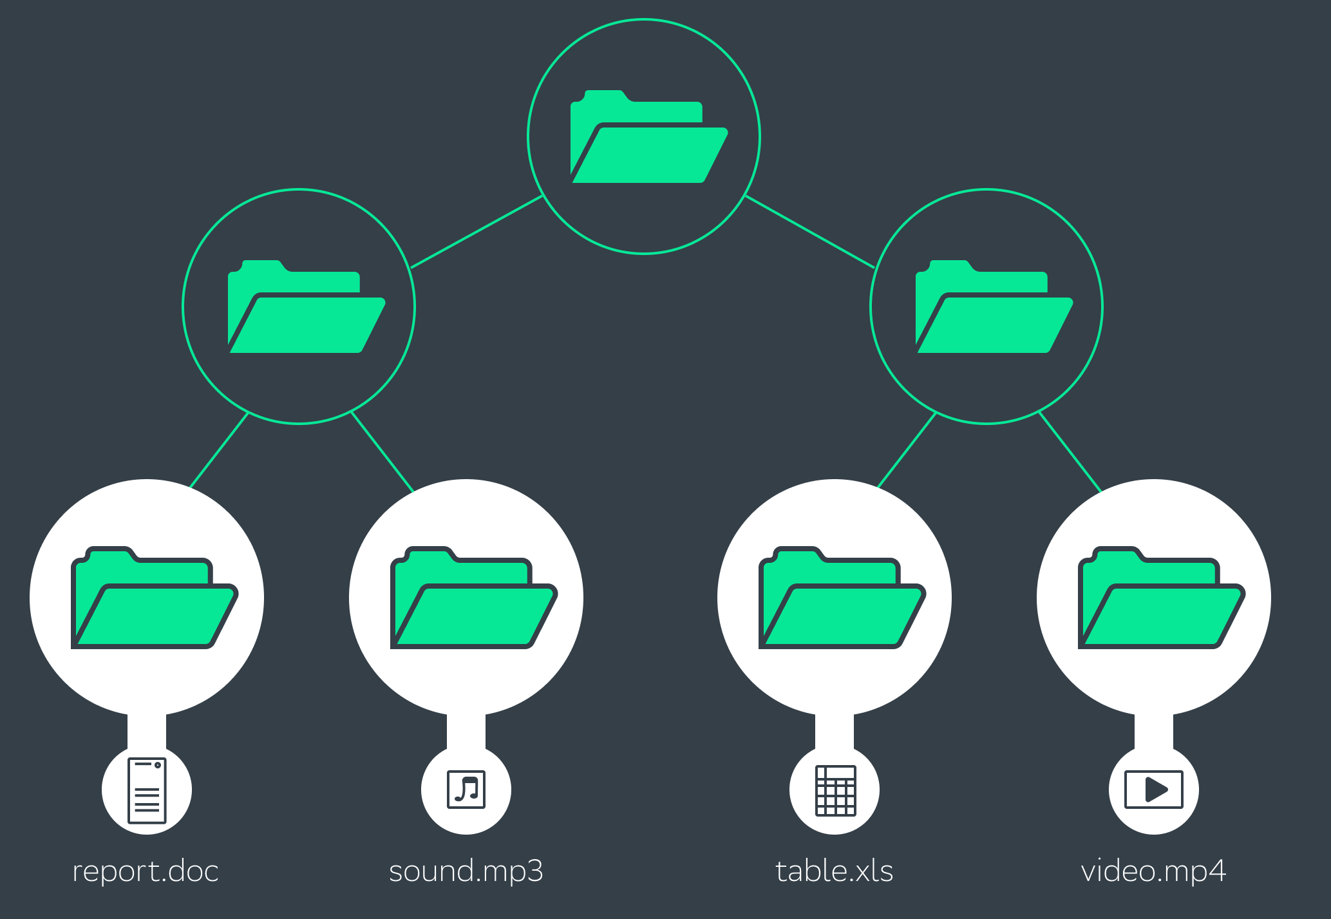
Виды хранилищ
Файловое хранилище подходит для хранения любых видов информации — баз данных, email-сообщений, файлов, изображений, документов, видео и так далее.
Данные хранятся в виде единиц информации в папках — это также называется иерархическим хранением, имитирующим способ размещения бумажных каталогов. Когда вы хотите получить доступ к данным, вам нужно знать путь, по которому их найти. Например: /home/myuser/myphotos/Spain/Madrid.jpeg

Slide 28
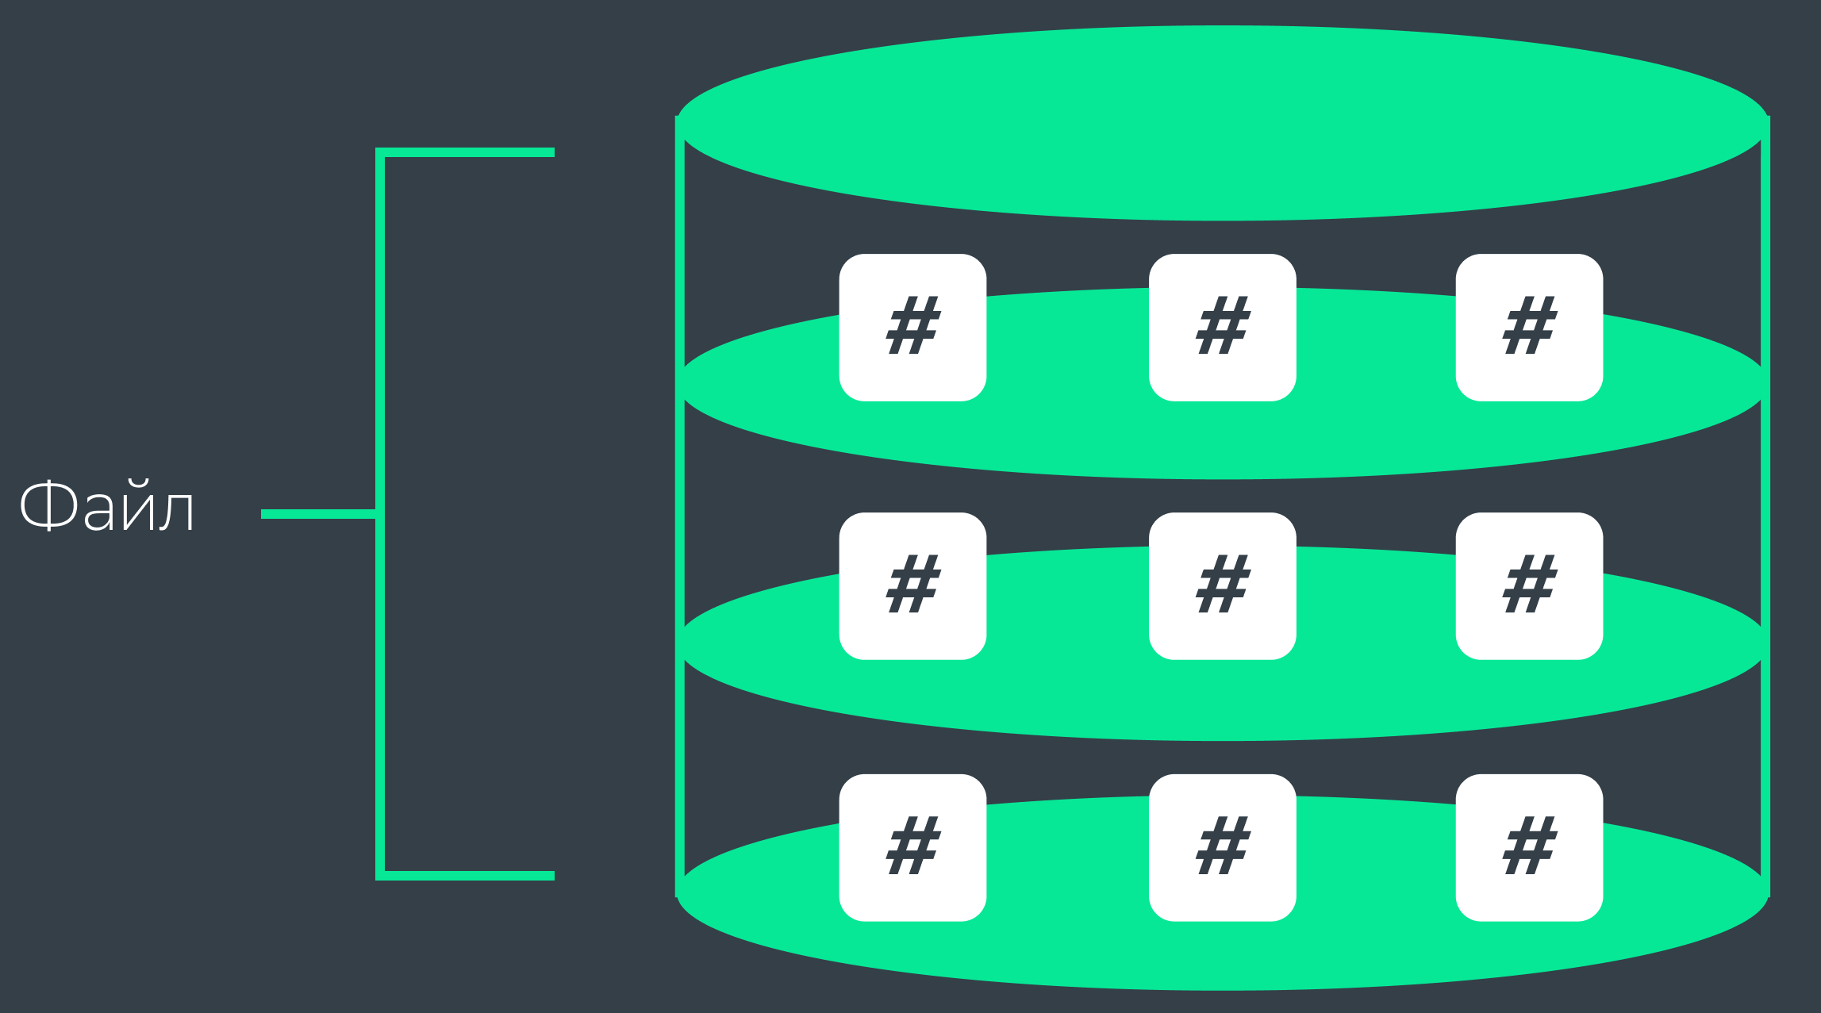
Виды хранилищ
Блочное хранилище в основном используется для хранения структурированных данных — например, больших баз данных или высокопроизводительных файловых систем виртуальных машин.
В блочном хранилище файл разделяется на отдельные блоки фиксированного размера, а затем эти блоки располагаются на одном или разных узлах хранения. Каждый блок данных имеет свой идентификатор. Когда пользователь или приложение запрашивает данные из блочной системы хранения, выполняется повторная сборка блоков и передача данных пользователю или приложению.

Slide 29
Виды хранилищ
Объектное хранилище (Object storage S3) — это облачный сервис, позволяющий хранить файлы любого типа и объема. Чаще всего его используют для хранения неструктурированных данных: изображений, видео, программного кода, архивов документов и так далее.
В объектном хранилище файлы представлены в виде объектов. Обычно каждый объект состоит из трех основных компонентов: содержимого объекта, метаданных объекта и его идентификатора.
Уникальный идентификатор позволяет быстро находить файл в хранилище и управлять им. Метаданные содержат расширенную информацию об объекте:
имя;
размер;
тип содержимого;
атрибуты жизненного цикла;
URL-адрес;
любую другую, определенную пользователем.
Оперируя метаданными можно выгружать объекты нужного типа, назначать политики хранения и удаления для определенных объектов (жизненный цикл), проводить анализ данных и так далее.
Для удобства хранения объектов создаются специальные контейнеры — корзины (buckets). Они имеют уникальный ID и могут содержать объекты разного типа и размера. Например, можно создать корзину для загрузки архивных документов и дать доступ к ней только сотрудникам нужного отдела. Помимо этого, можно предоставить доступ для загрузки данных определенным сотрудникам, а всем остальным только для чтения.

Slide 30
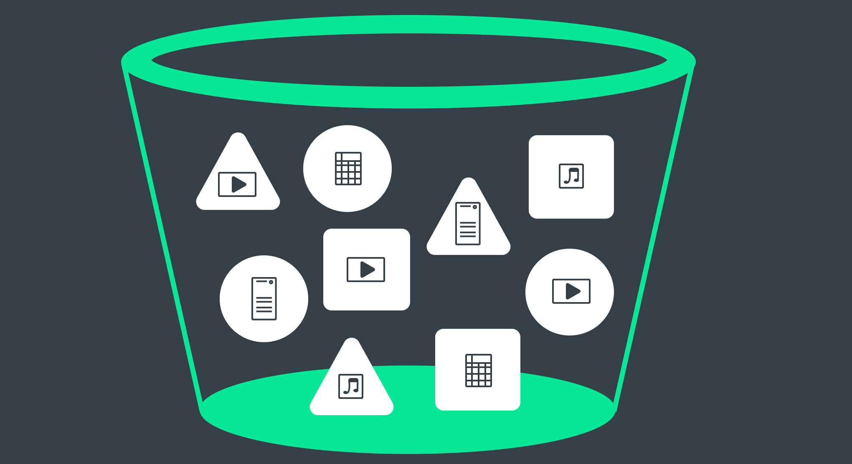
Виды хранилищ
В S3 объекты хранятся в плоском адресном пространстве, без иерархической структуры, как в файловом хранилище. Это дает возможность получать доступ к ним напрямую через API или HTTP/HTTPS из любой точки мира.

Slide 31
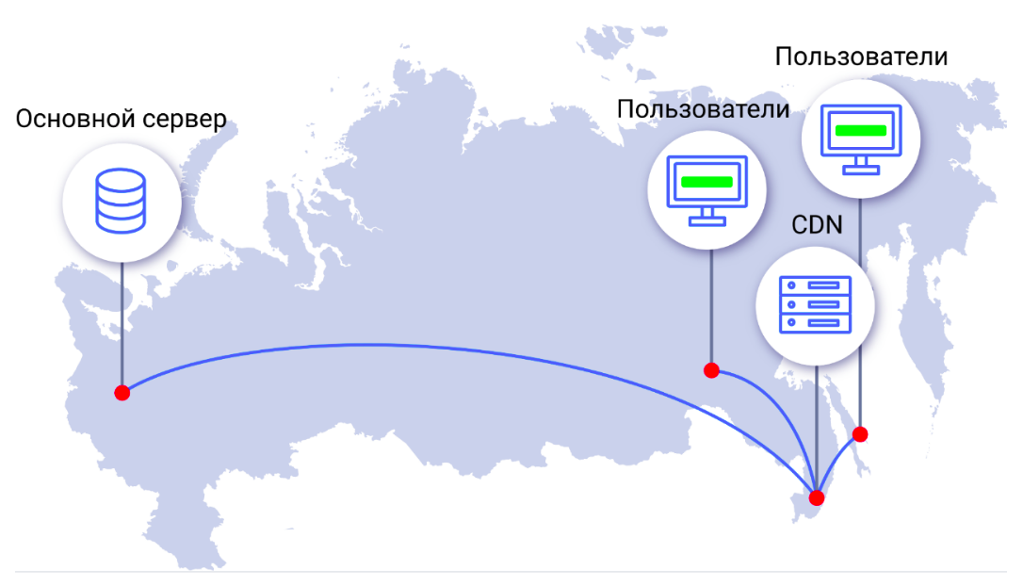
Виды хранилищ
CDN (Content Delivery Network) — это географически распределённая сетевая инфраструктура, обеспечивающая быструю доставку контента пользователям веб-сервисов и сайтов. Входящие в состав CDN cерверы географически располагаются таким образом, чтобы сделать время ответа для пользователей сайта/сервиса минимальным.

Slide 32
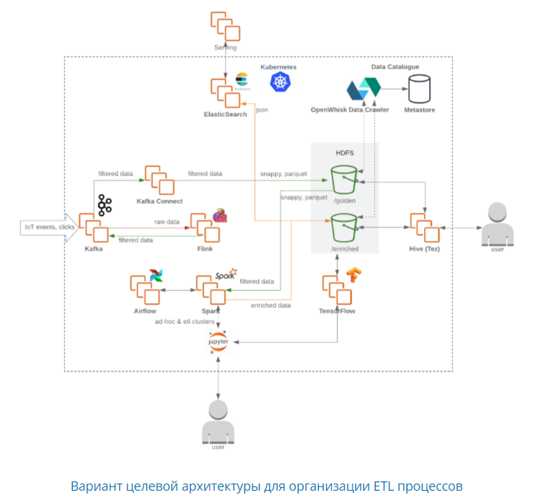
Архитектура для работы с данными. Принципы работы ETL систем

Slide 33
Инструменты для управления данными
В ходе работы над проектом машинного обучения наборы данных постоянно меняются. Причины этих изменений могут быть как внутренние, обусловленные экспериментальным характером процесса построения модели, так и внешние, связанные с изменениями структуры и характеристик данных.
Внутренние причины изменений в данных | Внешние причины изменения данных
в результате обработки имеющихся данные для улучшения качества работы модели, проведена очистка данных удаление или обработка выбросов и аномалий шкалирование данных приведение к наиболее эффективному формату для хранения создание новых признаков, позволяющие лучше обучать модель удаление неэффективных признаков | обогащение данных за счет использования новых дополнительных источников информации обновление данных, получение новых данных с объекта эксплуатации изменения в структуре данных, отклонение от контракта данных
Все это приводит к появлению новых наборов данных, которые необходимо сохранять, чтобы обеспечивать повторяемость результата работы модели.

Slide 34
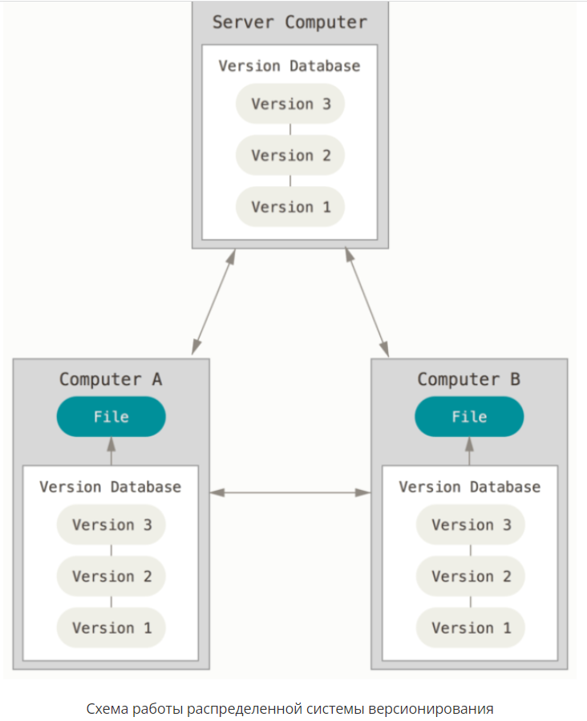
Инструменты для управления данными
Для решения этой проблемы в разработке программного обеспечения традиционно используют системы контроля версий. Система контроля версий записывает изменения в файле в течение всего периода работы над проектом, запоминает дату изменения и автора, позволяет в любой момент вернуться обратно к нужной версии. Одна из самых популярных систем контроля версий это git. В распределенных git-системах каждая копия репозитория является полной копией (бэкапом) всех данных проекта, опубликованных в репозитории.

Slide 35
Инструменты для управления данными
Наиболее популярными инструментами для контроля изменений в процессе разработки программного обеспечения являются github, gitlab, bitbucket.
Для наборов данных в проектах машинного обучения контроль изменений также важен, поэтому появились аналоги git для управления данными в проектах машинного обучения. Одним из наиболее популярных инструментов в настоящее время является утилита dvc (сокращение от data version control).

Slide 36
Инструменты для управления данными
Возможности dvc:
Контроль изменений в наборах данных;
Версионирование моделей;
Контроль и версионирование экспериментов, благодаря которому можно быстро восстановить любой эксперимент;
Создание потоков операций для автоматизации (workflow), включая перевод обученной модели в эксплуатацию;
Хранение артефактов в локальном кэше или на локальном сервере с доступом по ssh;
Загрузка артефактов в удаленное хранилище, например:
Amazon S3,
Google Drive,
MS Azure,
Yandex DataSphere (https://cloud.yandex.ru/docs/datasphere/concepts/dvc-and-git),
Специализированный набор инструментов для воспроизводимости экспериментов.

Slide 37
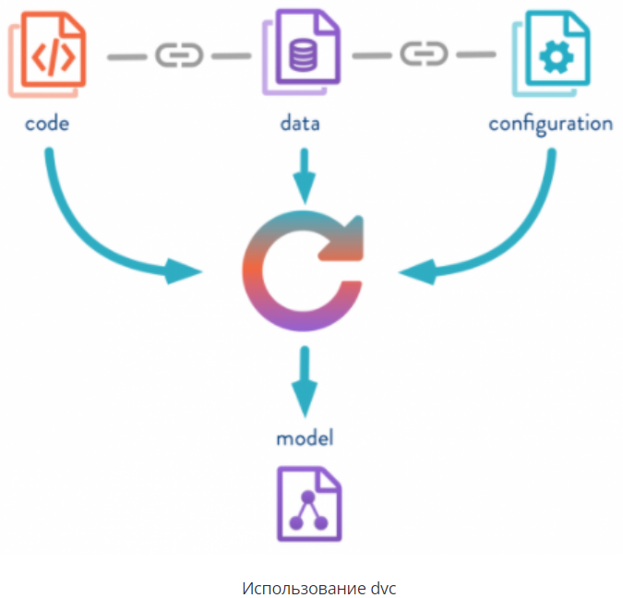
Инструменты для управления данными
Таким образом, помимо контроля версий наборов данных dvc на практике может быть полезен и для автоматизации, и контроля проведения экспериментов, и для перевода модели машинного обучения в эксплуатацию.

Slide 38
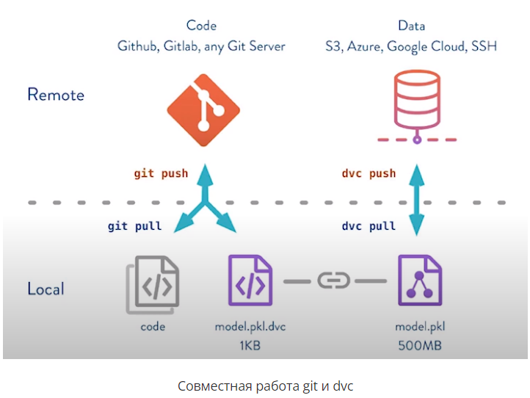
Инструменты для управления данными
Утилита dvc работает только совместно с git. Также многие стандартные команды git используются в dvc, например, add, commit, status, pull, push.

Slide 39
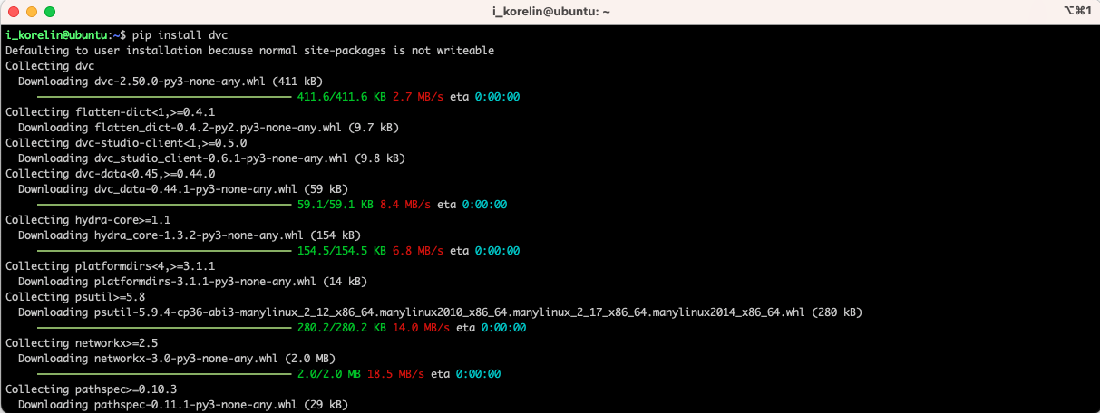
Инструменты для управления данными
Установка dvc очень проста. Поддерживаются разные операционные системы. Например, в linux системе установка может быть выполнена с использованием установщика pip.

Slide 40
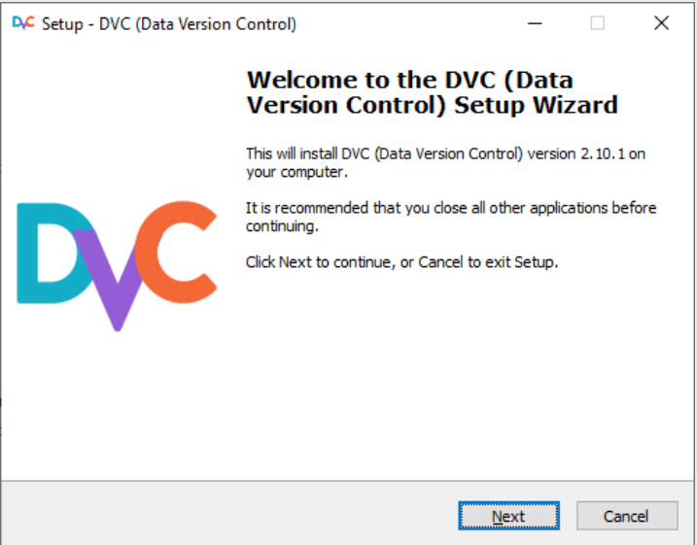
Инструменты для управления данными. Примеры использования dvc
Для работы с dvc в операционной системе Windows необходимо скачать установочный exe файл с официального сайта dvc.org. После этого процедура установка стандартная для windows приложений.

Slide 41
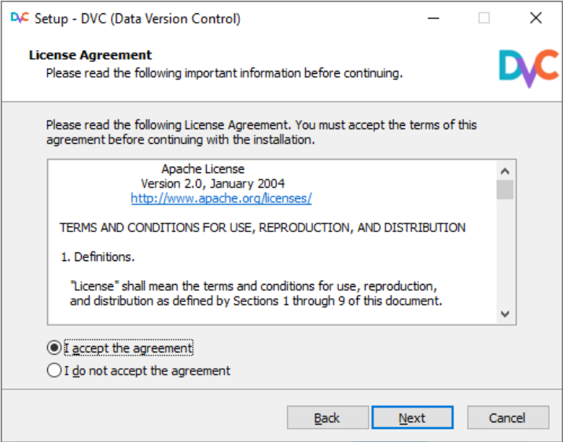
Инструменты для управления данными. Примеры использования dvc

Slide 42
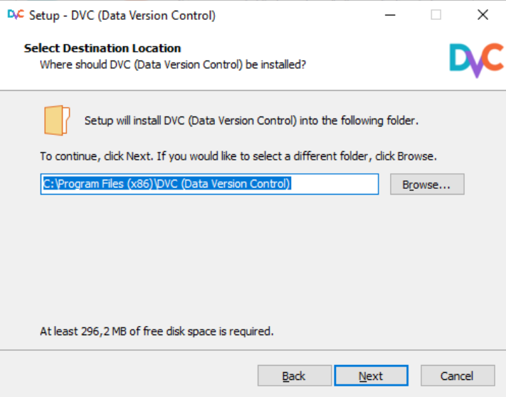
Инструменты для управления данными. Примеры использования dvc

Slide 43
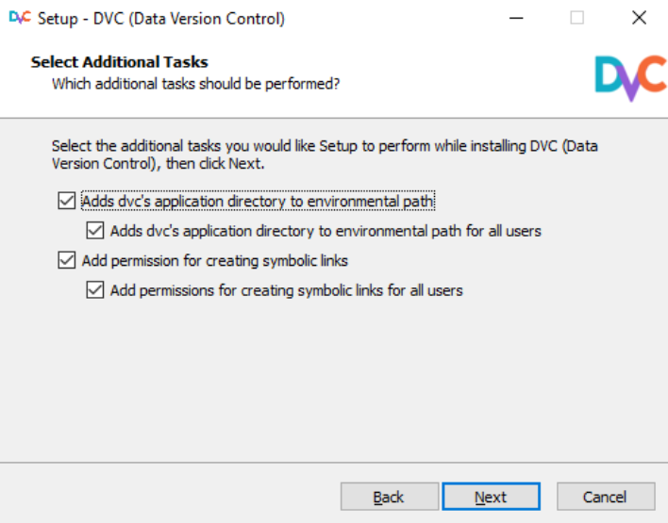
Инструменты для управления данными. Примеры использования dvc

Slide 44
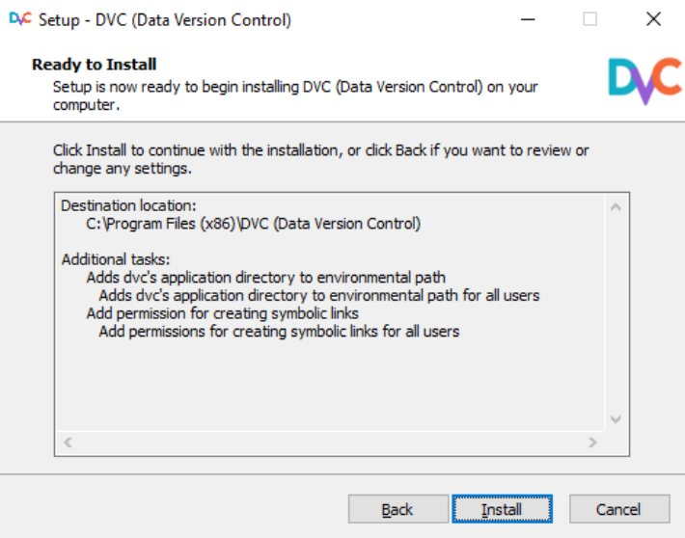
Инструменты для управления данными. Примеры использования dvc

Slide 45
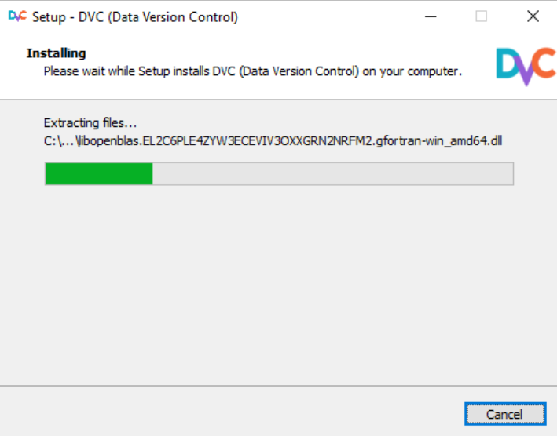
Инструменты для управления данными. Примеры использования dvc

Slide 46
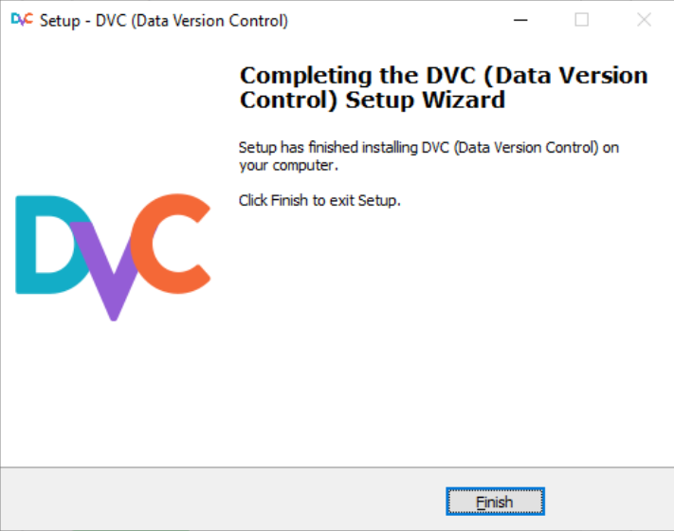
Инструменты для управления данными. Примеры использования dvc

Slide 47
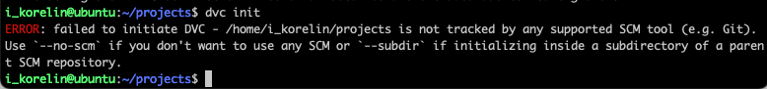
Инструменты для управления данными
Далее мы рассматриваем примеры работы в linux операционных системах. Если после установки dvc сразу попробовать начать работу, то появится сообщение об ошибке, так как необходимо инициализировать git.
Для того, чтобы устранить эту проблему и начать пользоваться dvc необходимо сделать рабочую папку git репозиторием с использованием команды:
git init

Slide 48
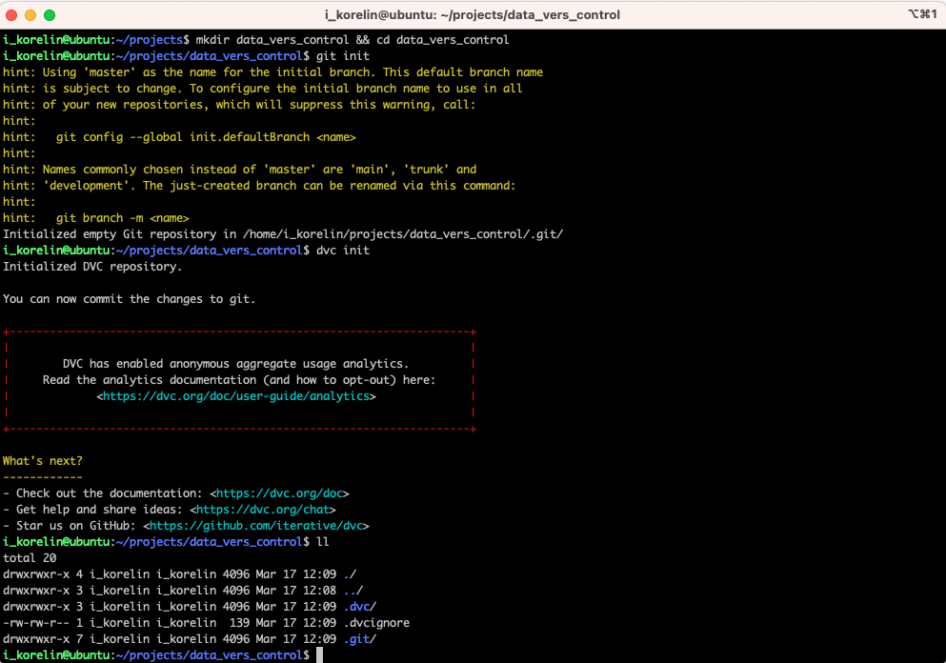
Инструменты для управления данными
После чего инициализация dvc проходит успешно.

Slide 49
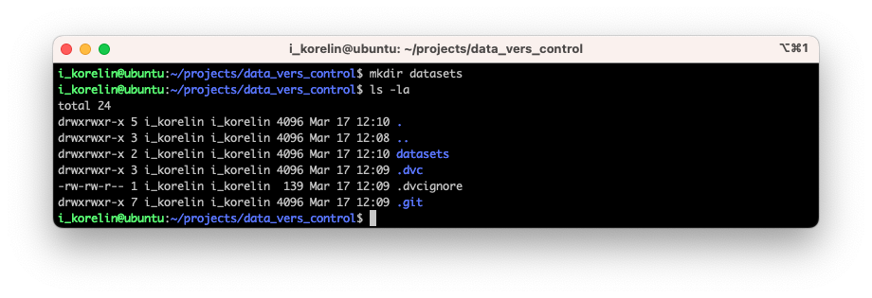
Инструменты для управления данными
Чтобы на практике ознакомиться с инструментом dvc для контроля версий наборов данных, давайте на простом примере проделаем стандартный набор операций с данными: создание, изменение, сохранение, загрузка нужной версии данных. Для этого создадим рабочую папку проекта, а в этом каталоге папку для датасетов.

Slide 50
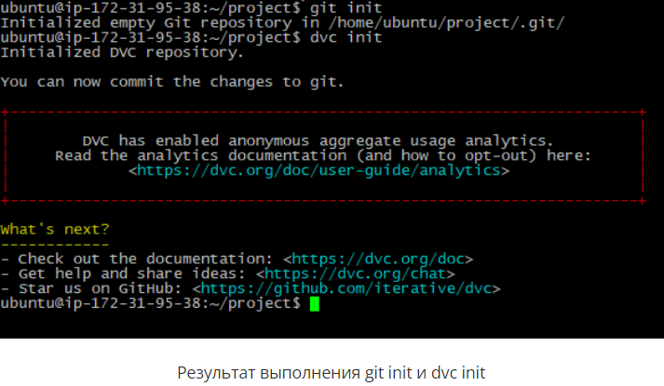
Инструменты для управления данными
Сделаем эту папку git репозиторием с помощью команды
git init
при этом появится служебная папка .git. После этого можно выполнить команду
dvc init
которая создаст необходимые папки и файлы для организации работы dvc.

Slide 51
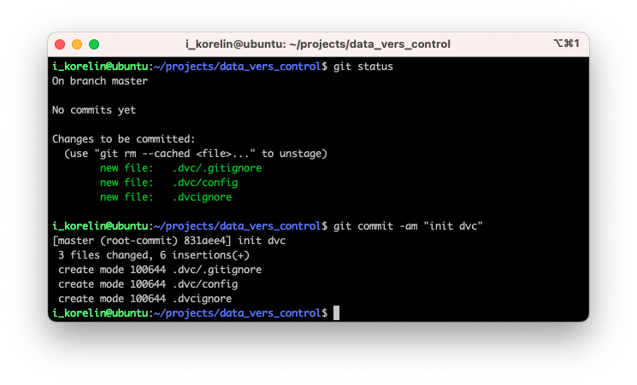
Инструменты для управления данными
Этот каталог со служебными файлами нужно сохранить в git (то есть сделать git commit).

Slide 52
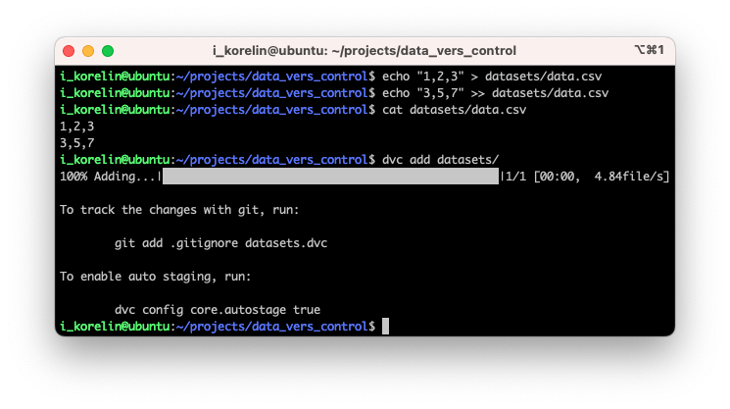
Инструменты для управления данными
Теперь создадим датасет, сохраним его в папку datasets и начнем отслеживание (трекинг) папки datasets с датасетами с использованием команды
dvc add datasets

Slide 53
Инструменты для управления данными
Вы видите подсказку системы, что для трекинга датасетов необходимо в git добавить файл .gitignore, который содержит информацию о том, чего не должно быть в git репозитории, а также файл datasets.dvc следующего содержания.

Slide 54
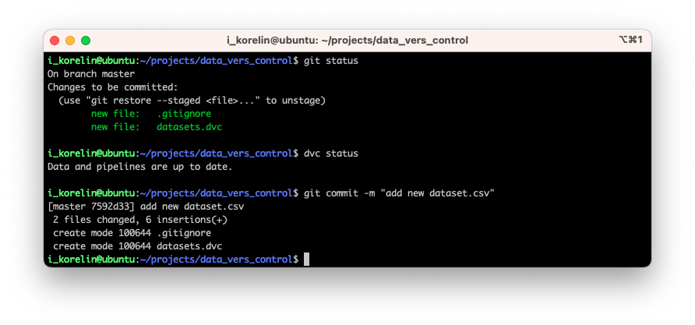
Инструменты для управления данными
Это служебный файл, который содержит хеш наблюдаемого объекта. А если заглянуть в файл .gitignore, который содержит перечень правил, запрещающих публикацию в git, то вы увидите там репозиторий /datasets, в котором хранятся наши данные. И это правильно, так как в git публиковать эти данные не требуется. Давайте добавим эти файлы в набор для commit и сделаем commit в git.

Slide 55
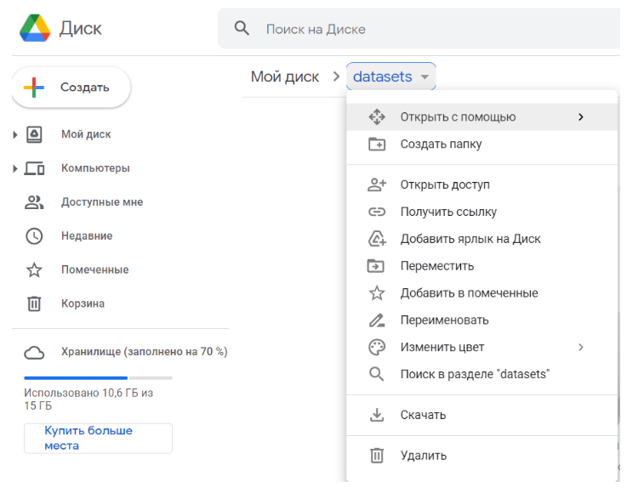
Инструменты для управления данными
Мы рассмотрим пример организации хранилища на Google Drive. Для этого понадобится Google–аккаунт. Создадим в этом сервисе папку для хранения версий наборов данных и установим права доступа, для возможности записи в папку необходимо установить роль Редактор. После этого можно получить ее идентификатор папки для использования в dvc.

Slide 56
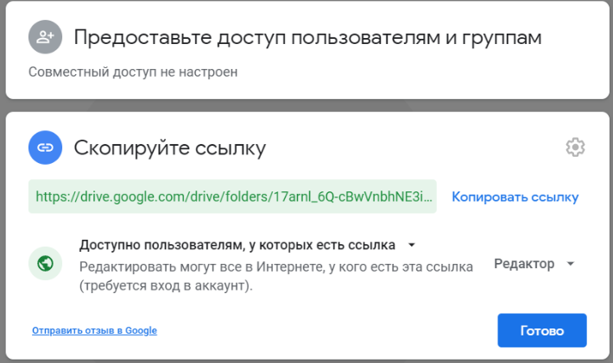
Инструменты для управления данными

Slide 57
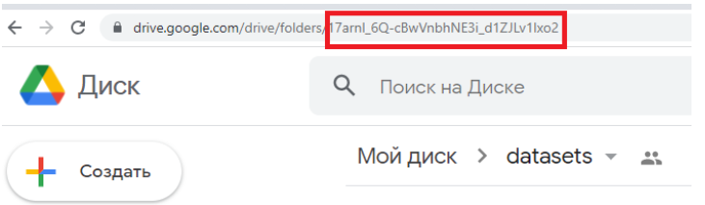
Инструменты для управления данными
Нам понадобится уникальный идентификатор этой папки для использования в dvc (у каждого пользователя и каждой папки он свой).

Slide 58
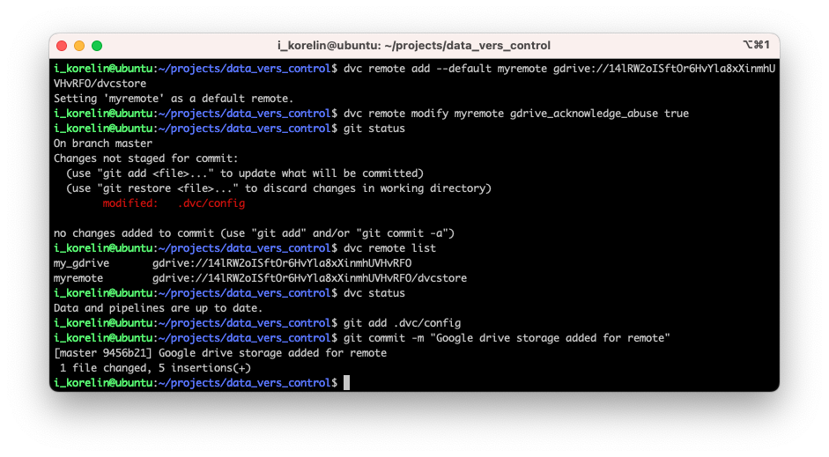
Инструменты для управления данными
Это идентификатор используется при вызове команды dvc для того, чтобы добавить этот диск в перечень удаленных репозиториев для хранения датасетов:
dvc add remote “внутреннее имя репозитория” “уникальный идентификатор”

Slide 59
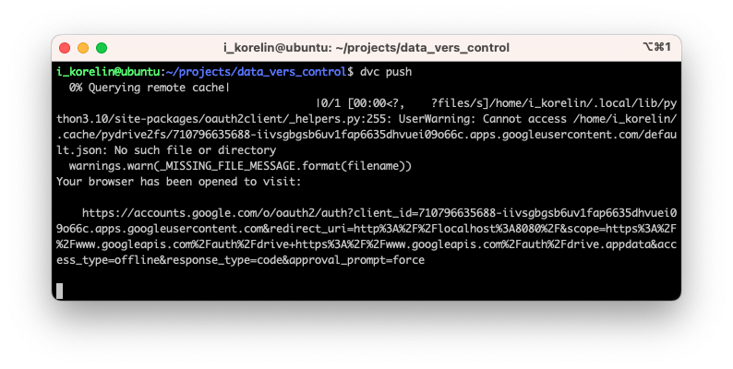
Инструменты для управления данными
Необходимо учитывать, что для доступа к ресурсам Google требуется авторизация Мы выполним самый простой способ авторизации, когда проверка прав доступа выполняется вручную. Выполнив команду dvc push для публикации датасета в удаленном репозитории, который является аналогом команды git push, вы увидите следующее сообщение:

Slide 60
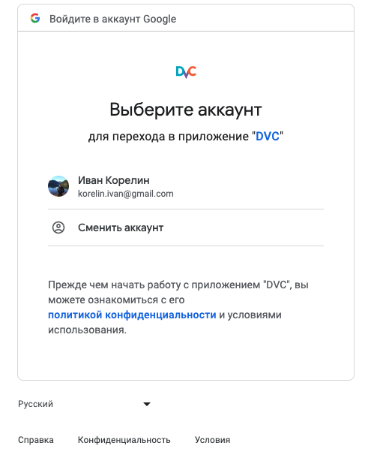
Инструменты для управления данными
В нем предлагается пройти по указанной ссылке, получить код верификации и ввести его для продолжения авторизованной работы. После перехода по ссылке вы увидите следующее окно (каждый пользователь будет видеть свои персональные данные):

Slide 61
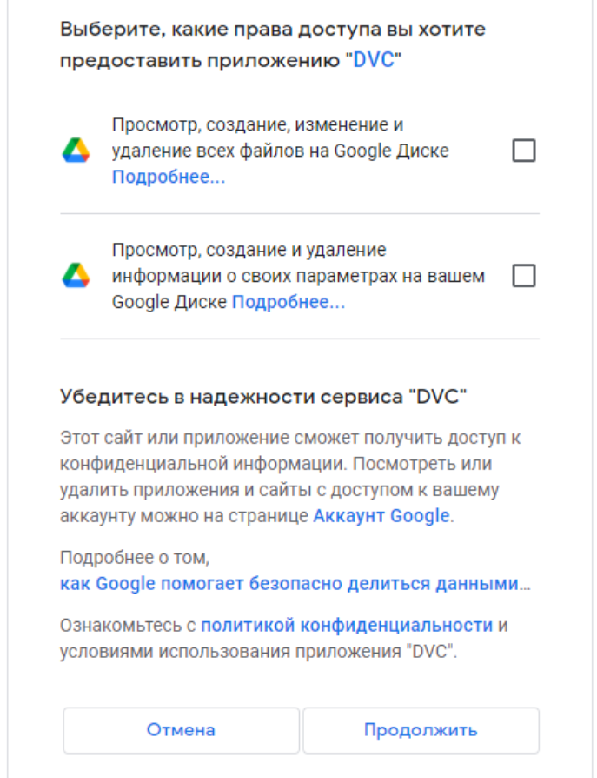
Инструменты для управления данными
После входа в аккаунт необходимо разрешить приложению dvc взаимодействовать с Google Drive.

Slide 62
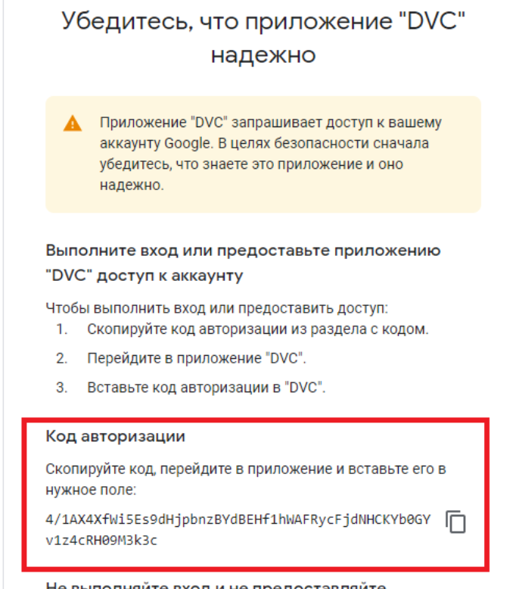
Инструменты для управления данными
После этого вы увидите верификационный код, который необходимо скопировать и использовать для авторизации в утилите dvc.

Slide 63
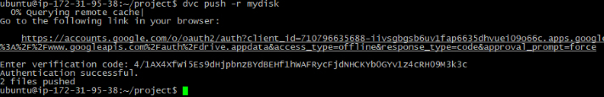
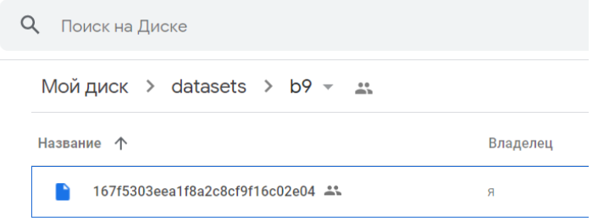
Инструменты для управления данными
Из этого окна необходимо скопировать код авторизации и подставить его в консоли:
На этом процедура авторизации завершена, теперь вы можете пользоваться удаленным репозиторием для хранения датасетов, расположенным на Google Drive. В частности, мы видим сообщение «2 filed pushed». Файлы датасетов хранятся в удаленном репозитории.

Slide 64
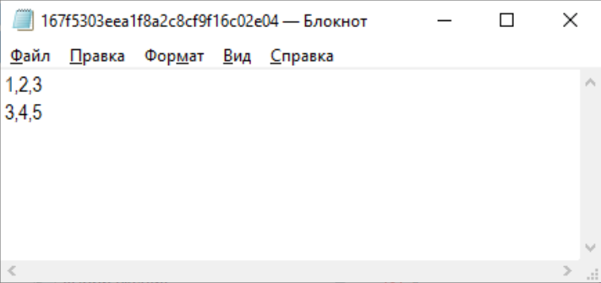
Инструменты для управления данными
Если этот файл открыть в текстовом редакторе, то мы увидим содержание нашего датасета.

Slide 65
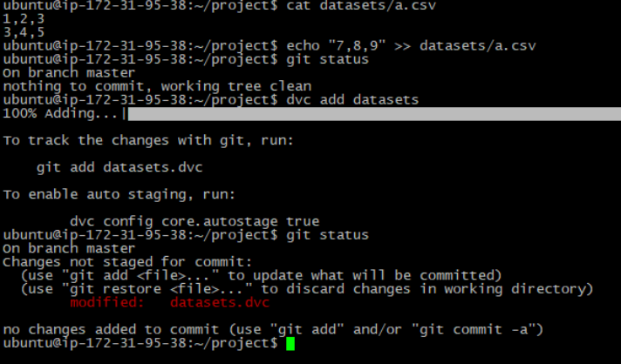
Инструменты для управления данными
Теперь попробуем внести изменения в данные, сохранить их и выполнить переключение между различными версиями в данных. Для этого в наш датасет ./datasets/a.csv добавим еще одну строчку.

Slide 66
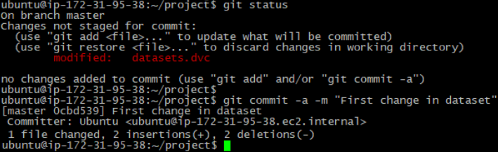
Инструменты для управления данными
После изменения файла a.csv команда git status не видит изменений в файлах, так как папка датасетов ./datasets указана в .gitignore как запрещенная для коммита в git, что правильно, так как мы не публикуем датасеты в git. Для фиксации изменений в датасете необходимо выполнить команду dvc add, после чего будут сделаны изменения в файле datasets.dvc, которые уже необходимо опубликовать в git.

Slide 67
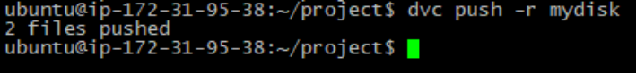
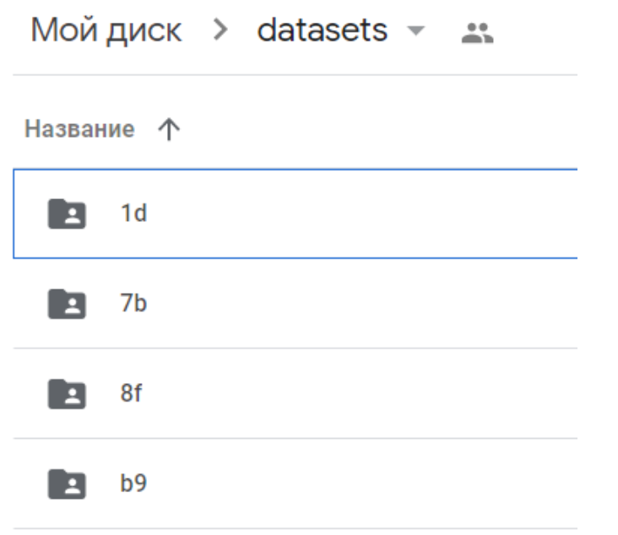
Инструменты для управления данными
Выполнив команду dvc push мы можем опубликовать новую версию датасета в репозиторий.
После чего в папке datasets на Google Drive появятся еще папки.
Папок появляется каждый раз по две, так как мы сохраняем информацию об изменениях в файле a.out и папке datasets.

Slide 68
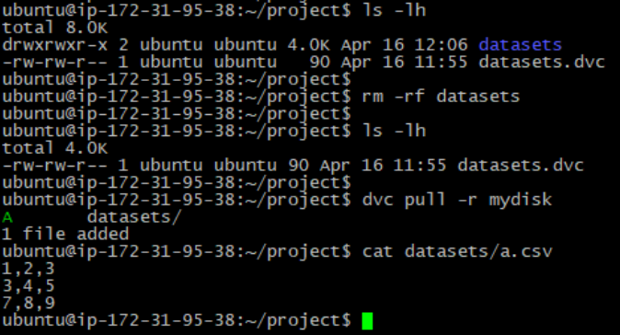
Инструменты для управления данными
Теперь наш датасет и изменения в нем сохранены в удаленном репозитории. Давайте удалим датасет и загрузим его последнюю версию из удаленного репозитория.

Slide 69
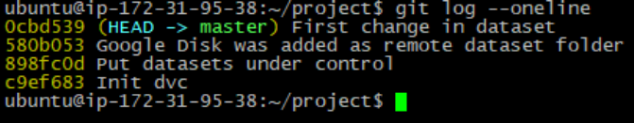

Инструменты для управления данными
Как видите, мы нормально восстановили последнюю версию датасета из репозитория. Давайте теперь попробуем выбрать старую версию датасета. Все наши публикации изменений (коммиты) можно увидеть с помощью команды git log.
Вы можете перевести указатель HEAD на один шаг назад с помощью HEAD^1, либо в явном виде указать хэш коммита, на который хотите перейти.

Slide 70

Инструменты для управления данными
Теперь мы можем загрузить предыдущую версию датасета.

Slide 71

Инструменты для управления данными
Необходимо отметить, что также в dvc можно создавать пайплайны работы с моделями машинного обучения с использованием команды dvc run при этом описание пайплайна делается обычными ключами, в том числе результат работы модели сохранять в определенный выбранный файл:

Slide 72
Инструменты для управления данными
Итоги
В этой лекции вы узнали как использовать утилиту dvc для организации работы с наборами данных (датасетами). Теперь вы умеете:
создавать необходимую структуру папок
версионировать и публиковать изменения в датасетах
менять рабочие версии датасетов
публиковать метаданные в git
быстро разворачивать необходимую структуру с использованием клонирования git репозитория и вытягивания (pull) датасетов.

